Slide 1

資料２
水と光のまちづくり推進会議資料
平成２９年１２月２６日
大阪・光の饗宴2017について
平成29年1２月2６日
大阪・光の饗宴実行委員会

Slide 2




2017年度開催日程及びコンセプト
＝大阪発・光が文化になる季節＝
＜開 催 期 間＞
2017年11月12日（日）～2017年12月31日（日）
大阪の夜を彩る「光のミュージアム」
コア
プログラム
●御堂筋イルミネーション2017 ： 2017年11月12日（日）～2017年12月31日（日） 50日間
●OSAKA光のルネサンス2017 ： 2017年12月14日（木）～2017年12月25日（月） 12日間
開催テーマ：
エリア
プログラム
●梅田スノーマンフェスティバル2017/光のヒンメリ ●梅田スノーマンフェスティバル2017/トワイライトファンタジー
●新梅田シティ・クリスマスツリー ●中之島ウォーターファンタジア
●アート観光船「ハタポップライナー」 ●天満・桜ノ宮 光のエレガンス
●大阪城イルミナージュ ●大阪ミナミ光マッセ！スーパーフラワー
●花博記念公園鶴見緑地クリスマスツリーライトアップ ●咲くやこの花館ウィンターナイトガーデン
●Welcomingあべてんウィンタープレゼント2017（天王寺） ●長居植物園ガーデンイルミネーション2017天空の花園
●弁天町ORC200音と光のウインターイルミネーション ●光の回廊（コリドー）クリスマスバージョン（南港ＡＴＣ）
●築港・天保山ベイエリアイルミネーション ●赤レンガ倉庫クラシッククリスマスツリー（築港）
●2017いばらき光の回廊～冬のフェスティバル～(茨木市) ●太陽の塔３Dプロジェクションマッピング（吹田市）
●EXPOCITYイルミネーション（吹田市） ●大東市スマイルミネーション2017（大東市）
●堺の未来に咲く桜（堺市） ●金剛きらめきイルミネーション2017（富田林市）
●浪切ホール2017クリスマスイルミネーション（岸和田市）

Slide 3
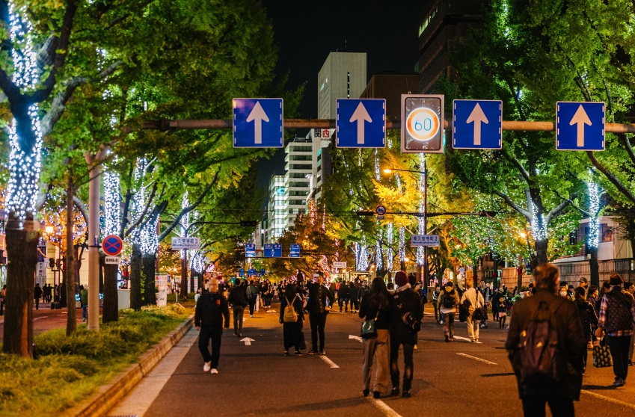
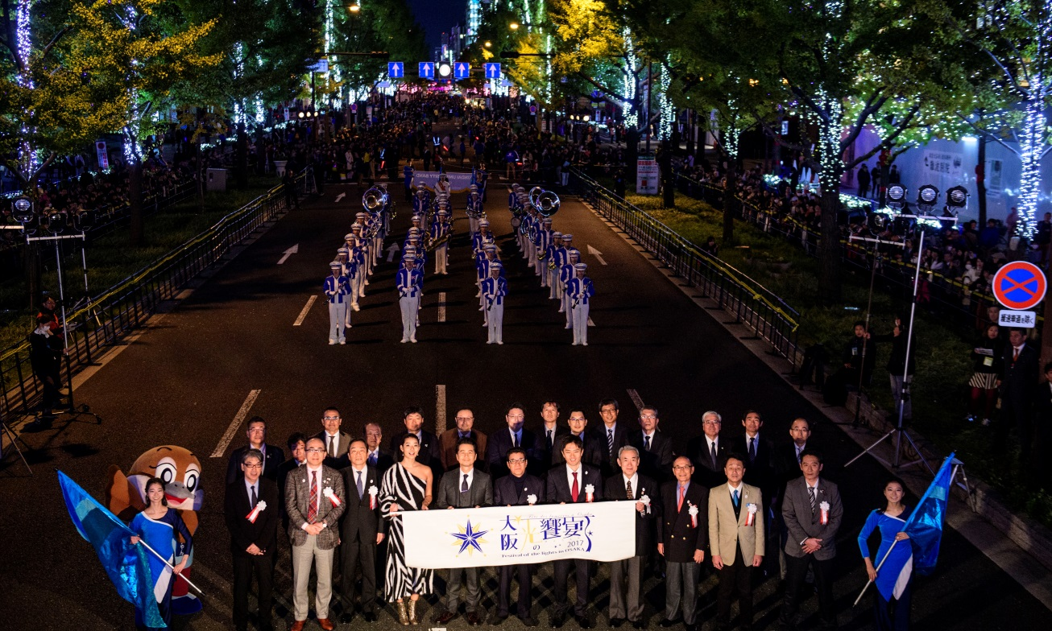
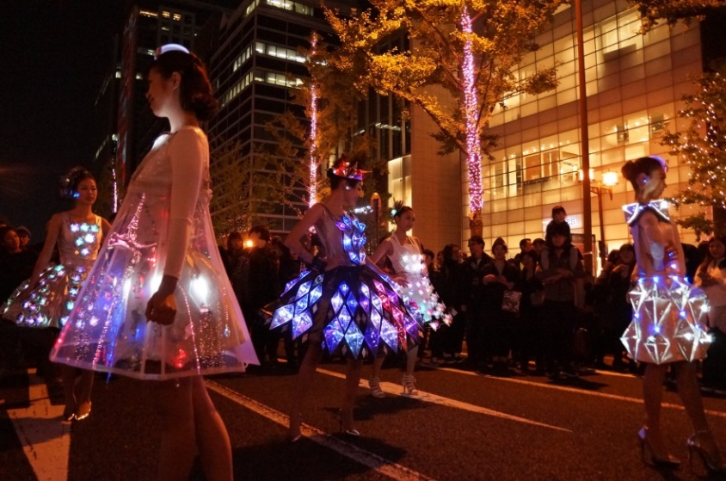
大阪・光の饗宴2017開宴式
大阪・光の饗宴2017開宴式
一夜限りの特別プログラム！夜の大阪のメインストリートを満喫！
開催日程：2017年11月12日（日）
実施時間：17時～19時
開催場所：久太郎町3交差点～新橋交差点
～御堂筋の一部区間を歩行者に開放～

Slide 4
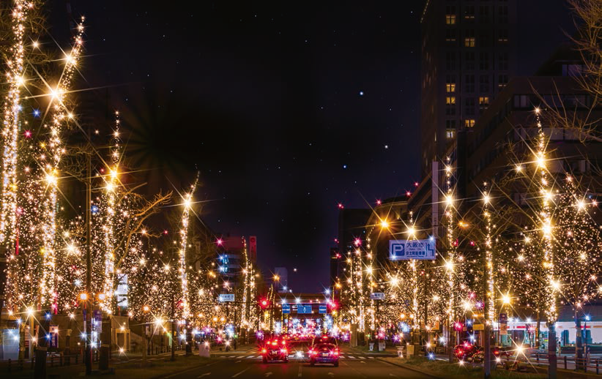
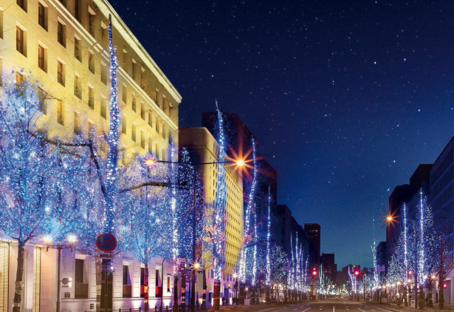
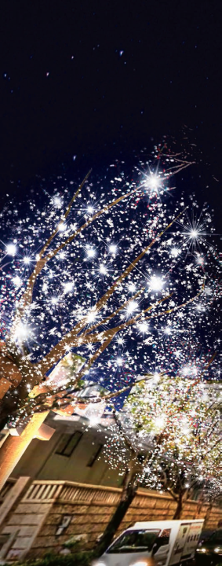
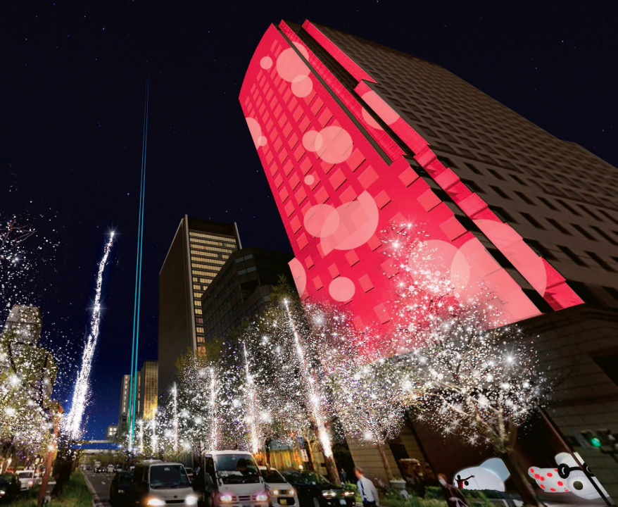
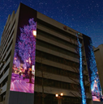
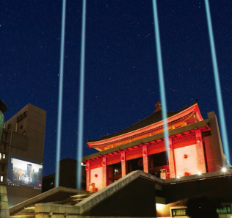
コアプログラム【御堂筋イルミネーション2017】
御堂筋イルミネーション2017
全長４kmの圧倒的スケールを誇る光の道！
開催日程：2017年11月12日（日） ～ 2017年12月31日（日）
点灯時間：17時頃～23時
開催場所：御堂筋（阪神前交差点～難波西口交差点）
次々に登場する至高の輝き 御堂筋の光空間をパワーアップ！
高層ビル壁面の日替わり「静止画プロジェクションマッピング」や「ビルファサードライトアップ」による光の演出や世界で活躍するアーティストによる光のコンテンツなどによる“圧倒的な光空間”を実施。
3
３

Slide 5
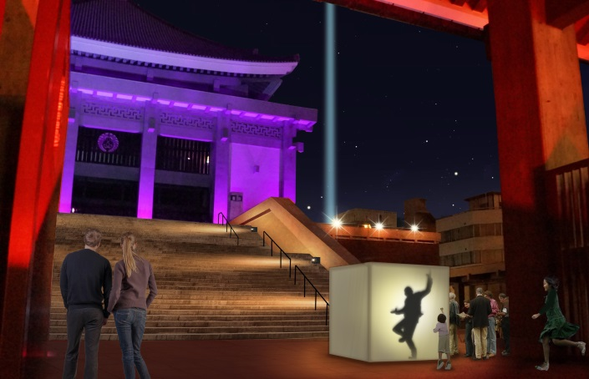
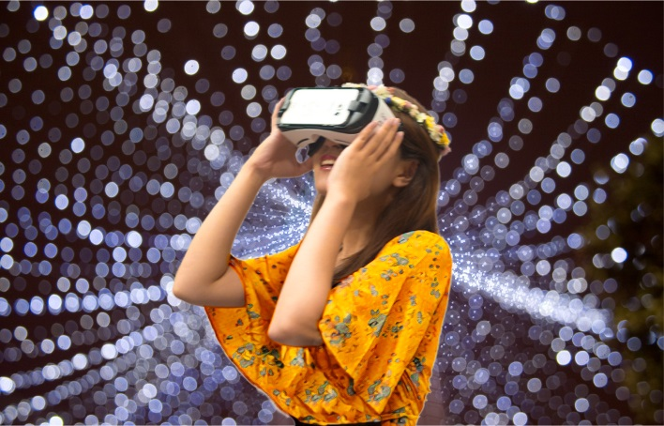
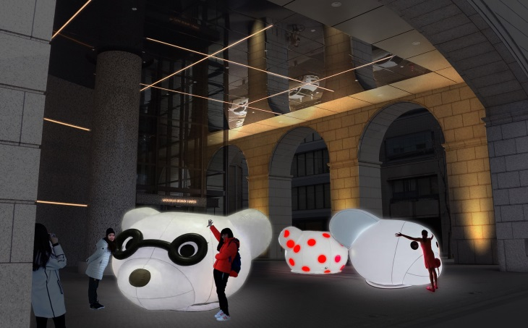
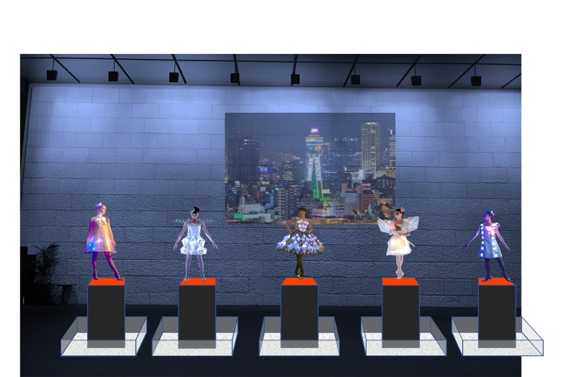
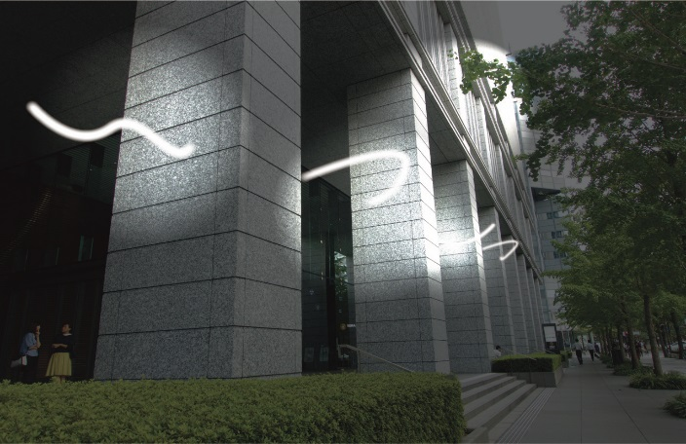
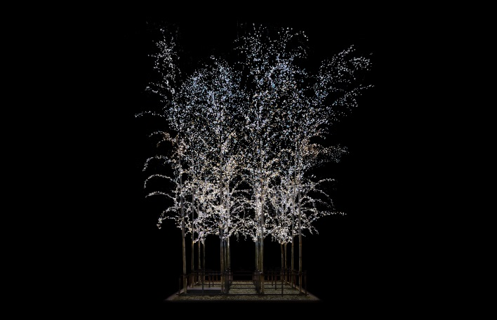
コアプログラム【御堂筋イルミネーション2017】
御堂筋イルミネーション2017
アーティストが放つアートコンテンツも登場！ 国際的な照明アーティストやデザイナーによる作品が御堂筋に集結。注目の「光の作品」をご覧いただけます。

Slide 6

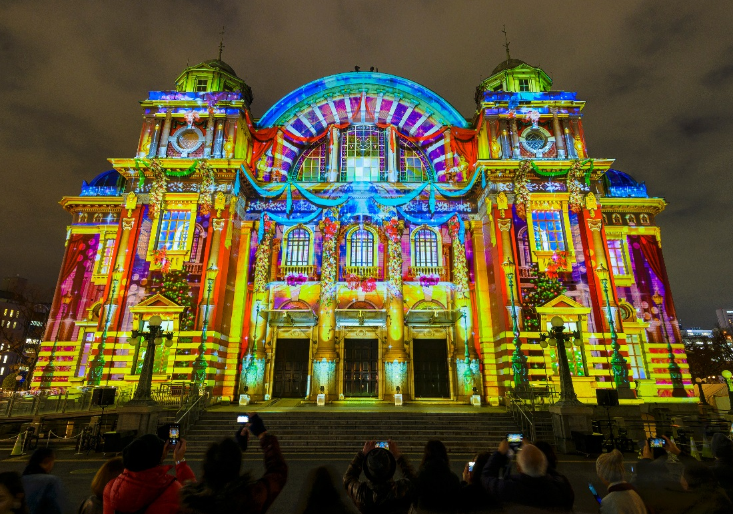
コアプログラム【OSAKA光のルネサンス2017】
OSAKA光のルネサンス2017 ～開催15周年～
OSAKA光のルネサンスは、今年開催15周年。
水都大阪のシンボル中之島で開催されるプログラムとして、様々な主体と連携を深めることで、さらに多くの方に愛される光の祭典として展開していくとともに、開催をきっかけとして、「観光の側面からのまちづくり」をさらに進めていく。
開催テーマ
中之島の水辺に広がる光のアートフェスティバル
開催日程：12月14日（木） ～ 12月25日（月）
点灯時間：17時～22時 ＊一部コンテンツは16時～22時
開催場所：大阪市役所周辺～中之島公園
５つの連携（多様な主体と一緒に創る「ＯＳＡＫＡ光のルネサンス」・観光地域まちづくり）
①『エリアプログラム』との連携
「梅田スノーマンフェスティバル２０１７」
「中之島ウエスト冬ものがたり２０１７」
②『海外・光プログラム』との連携
光の交流プログラム ＝台南・光の廟埕（ビョウテイ）＝
③『民間企業（新規事業）』との連携
「遠隔コミュニケーション」 実証実験
「遠隔医療通訳サービス」
④『地域住民・留学生など』との連携
「ひかりの実」「おもてなし隊」
ＯＳＡＫＡ光のルネサンス
（ウォールタペストリー 大阪市中央公会堂特別公演）
⑤『水都大阪事業』との連携
「光のルネサンス会場における水都事業ＰＲ」
「光のルネサンス開催期間に合わせたナイトクルーズ運航」
5
観光の側面からのまちづくり（観光地域まちづくり）

Slide 7

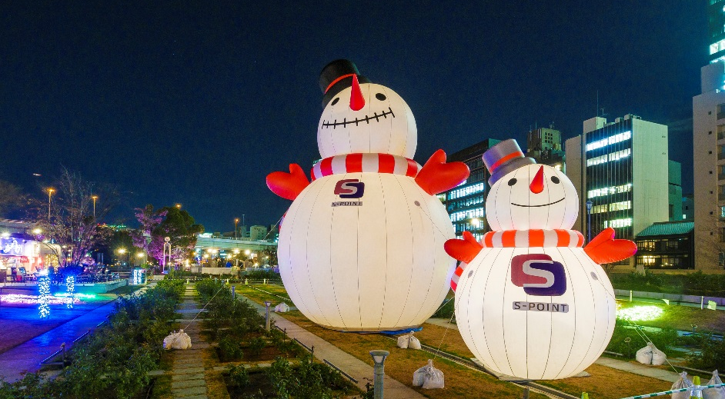
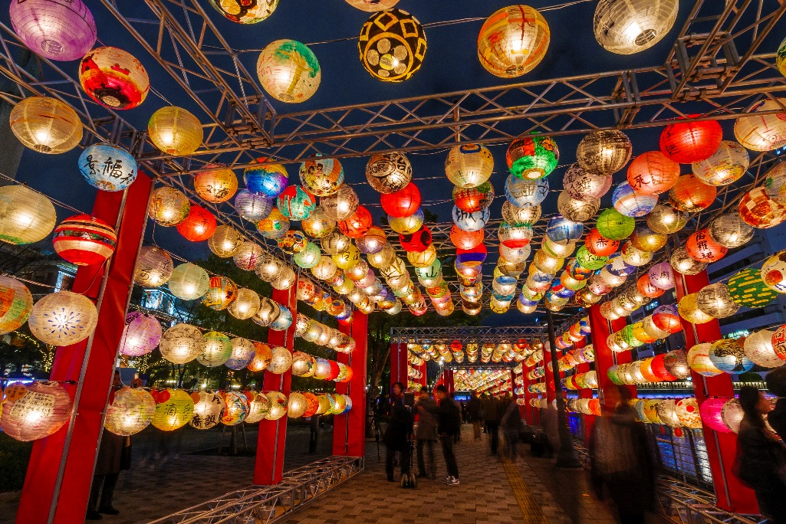

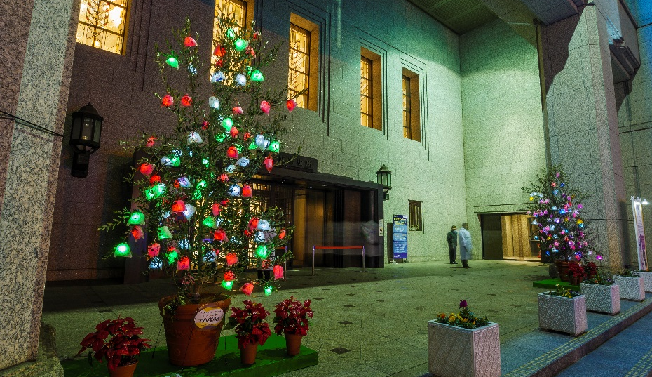
コアプログラム【OSAKA光のルネサンス2017】
①『エリアプログラム』との連携
②『海外・光プログラム』との連携
光の交流プログラム ＝台南・光の廟呈
「光の交流」をテーマにした連携アートプログラムとして展開。台湾の元宵節（げんしょうせつ）を祝うランタンを会場に展示し、光で交流する。
来阪観光客の上位を占める台湾との光のつながりを持つことでインバウンド誘致強化施策へとつなげる
今年初めて台南との「光の交流」が実現
約１０００個のランタンが中之島の夜空に輝く！！

Slide 8
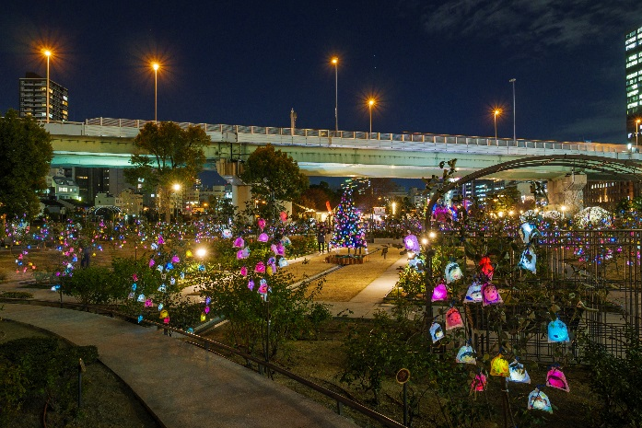
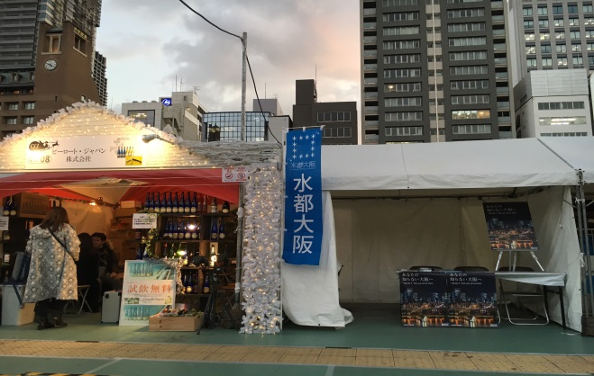
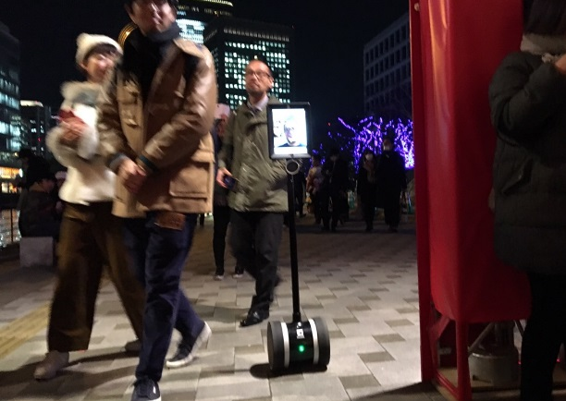
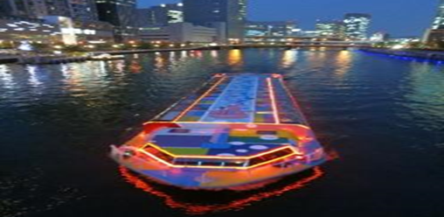
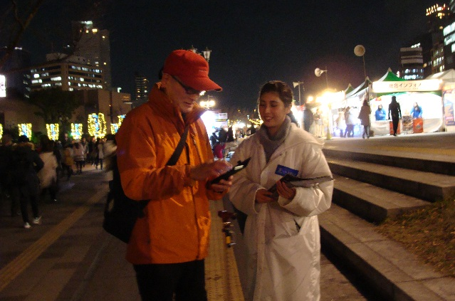
コアプログラム【OSAKA光のルネサンス2017】
③『民間企業（新規事業）』との連携
④『地域住民、留学生など』との連携
⑤『水都大阪事業』との連携
「おもてなし」向上に資する実証実験等
ひかりの実
約２００万人の来場者
地域の幼稚園、小学校、町会等の方々がワークショップ等を通じて製作した「笑顔」を幻想的で温かな夜景を創り上げる。
光のルネサンス会場における水都事業ＰＲ
活用
「おもてなし向上」に関する民間新規事業の実証実験
中之島公園
（公共空間）
１．遠隔コミュニケ－ション
おもてなし隊
開催期間に合わせたナイトクルーズ運航
(光の水都ルネサンスボート２０１７）
国内外から訪れる方々をおもてなしの心でお迎えする「おもてなし隊」を結成
分身ロボットが会場内を歩き回り、離れた場所からでも、「OSAKA光のルネサンス」を体感可能。
２． 遠隔医療通訳サービス
病気やけが等を訴える外国人来場者とイベントスタッフ等の円滑なコミュニケーションを実現させるため英、中、韓による遠隔医療通訳サービスを実施。
アート観光船「ハタポップライナー」（エリアプログラム）

Slide 9


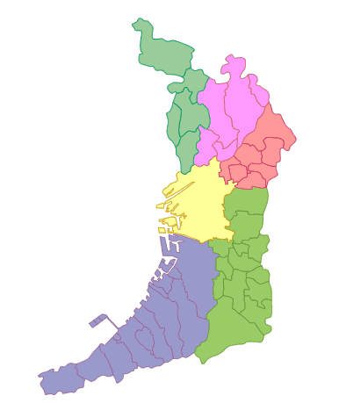










【エリアプログラム】
1９団体２３のエリアプログラムが参加
【大阪市内エリアプログラム】
（1３団体１６プログラム）
【大阪府域エリアプログラム】
（６団体７プログラム）
８

Slide 10
【メディア等掲載実績】
大阪・光の饗宴2017におけるメディア等の掲載実績
 | 2017 （12/22時点） | 2016
テレビ | 18 | 14
ラジオ | 4 | 3
新聞 | 10 | 12
情報誌等紙媒体 | 78 | 71
パンフレット・チラシ・ポスターなど | 39 | 21
ウェブ | 293 | 190
合計 | 442 | 311
※海外の取扱いの例：
楽活的大方＠旅行玩楽學・・・https://www.bigfang.tw/blog/post/31576813
CNA 中央通訊社・・・http://www.cna.com.tw/news/ahel/201711210299-1.aspx
中央網路報・・・http://www.cdnews.com.tw/cdnews_site/docDetail.jsp?coluid=121&docid=104416378
９

